Slide 1
TIẾNG VIỆT 1
Tập 2
Tuần 24
Bài 126: uyn - uyt

Slide 2
KHỞI ĐỘNG

Slide 4
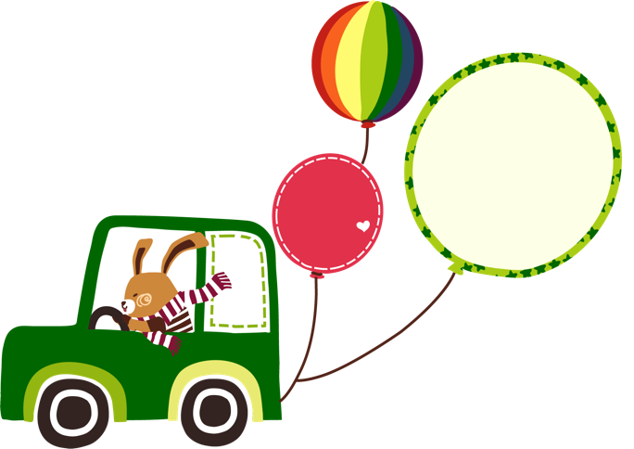
Bài 126: uyn - uyt

Slide 5
uyn
u
y
n
màn tuyn
(u - y - n - uyn)
uyn

Slide 6
uyt
u
y
t
xe buýt
uyt
(u - y - t - uyt)

Slide 7
So sánh vần
uyn
uyt

Slide 8
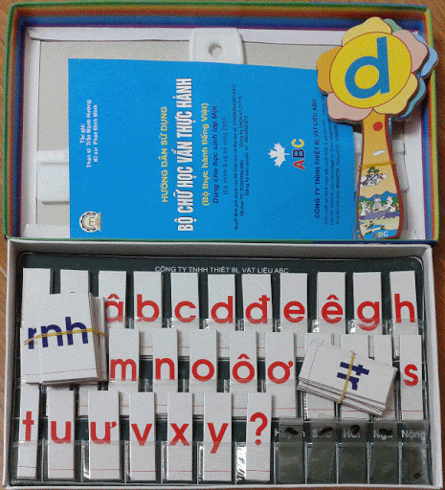
uyn
tuyn
uyt
buýt

Slide 9
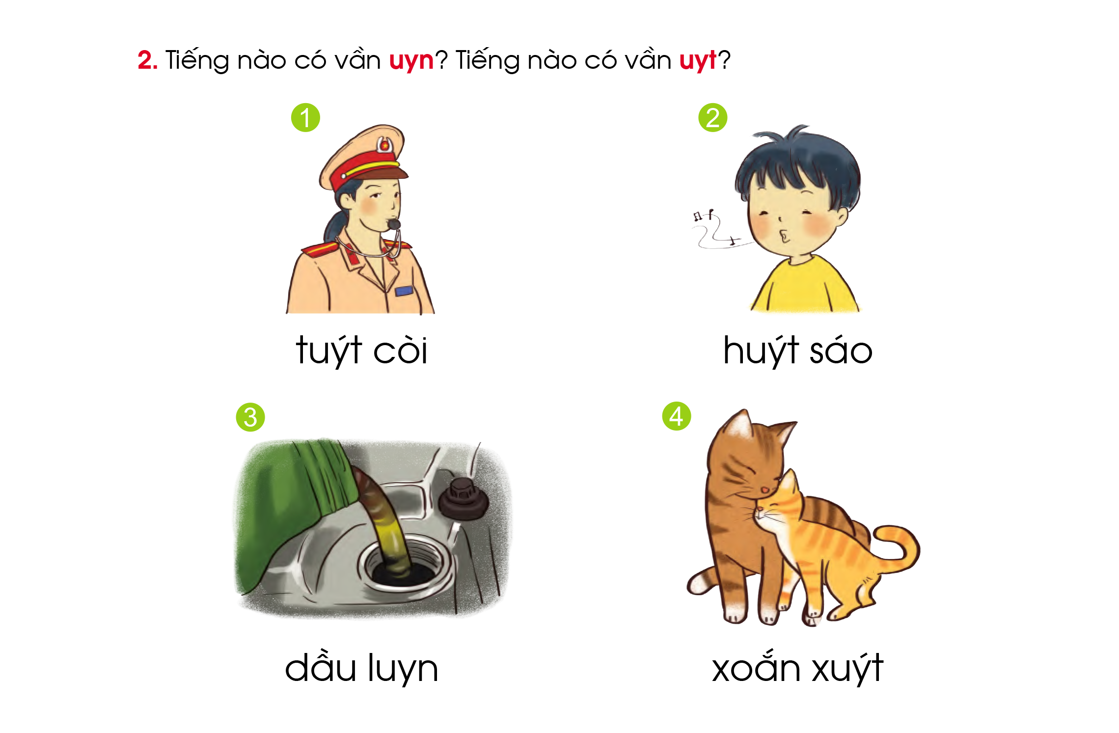

Slide 10
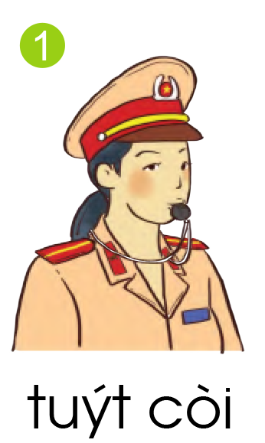

Slide 11
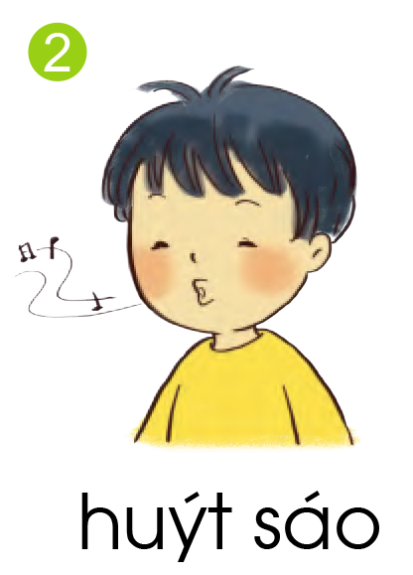

Slide 12
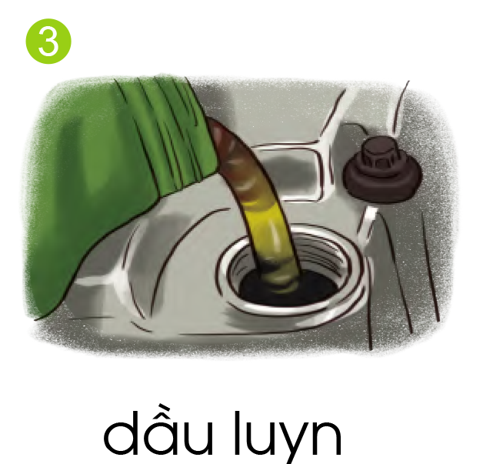

Slide 13
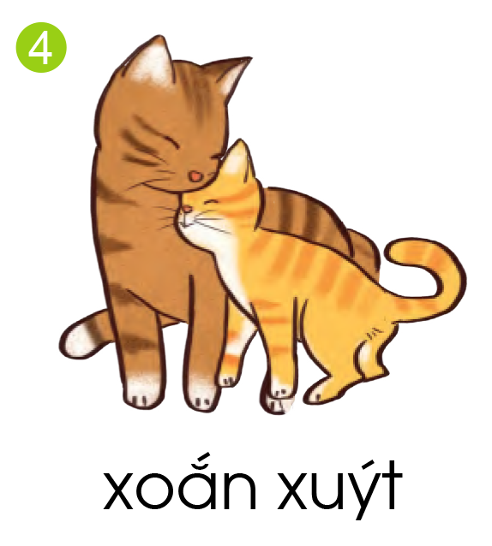

Slide 15
Tìm tiếng ngoài bài có vần:
uyn
uyt

Slide 16
TẬP VIẾT

Slide 17
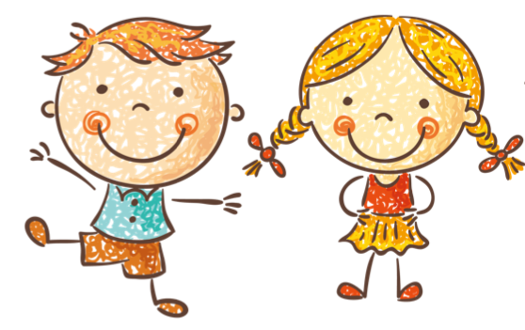

Slide 21
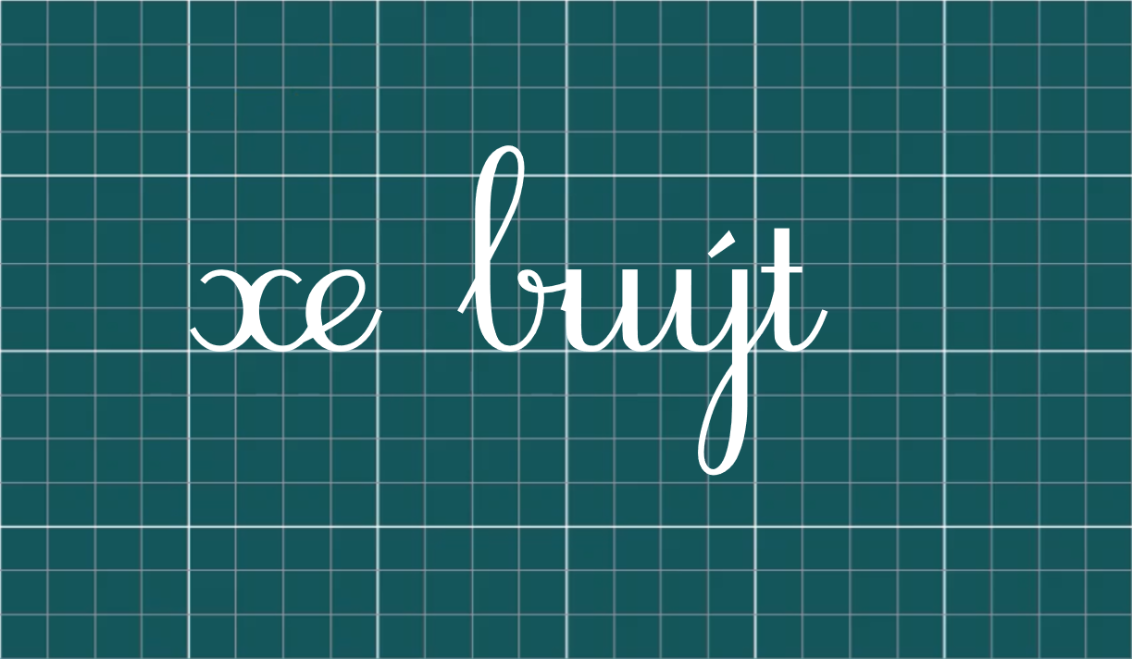

Slide 22
NGHỈ GIẢI LAO

Slide 24
TẬP ĐỌC

Slide 27
2
1
4
3
6
5
7
8

Slide 28
TÌM HIỂU BÀI

Slide 29
